Slide 1
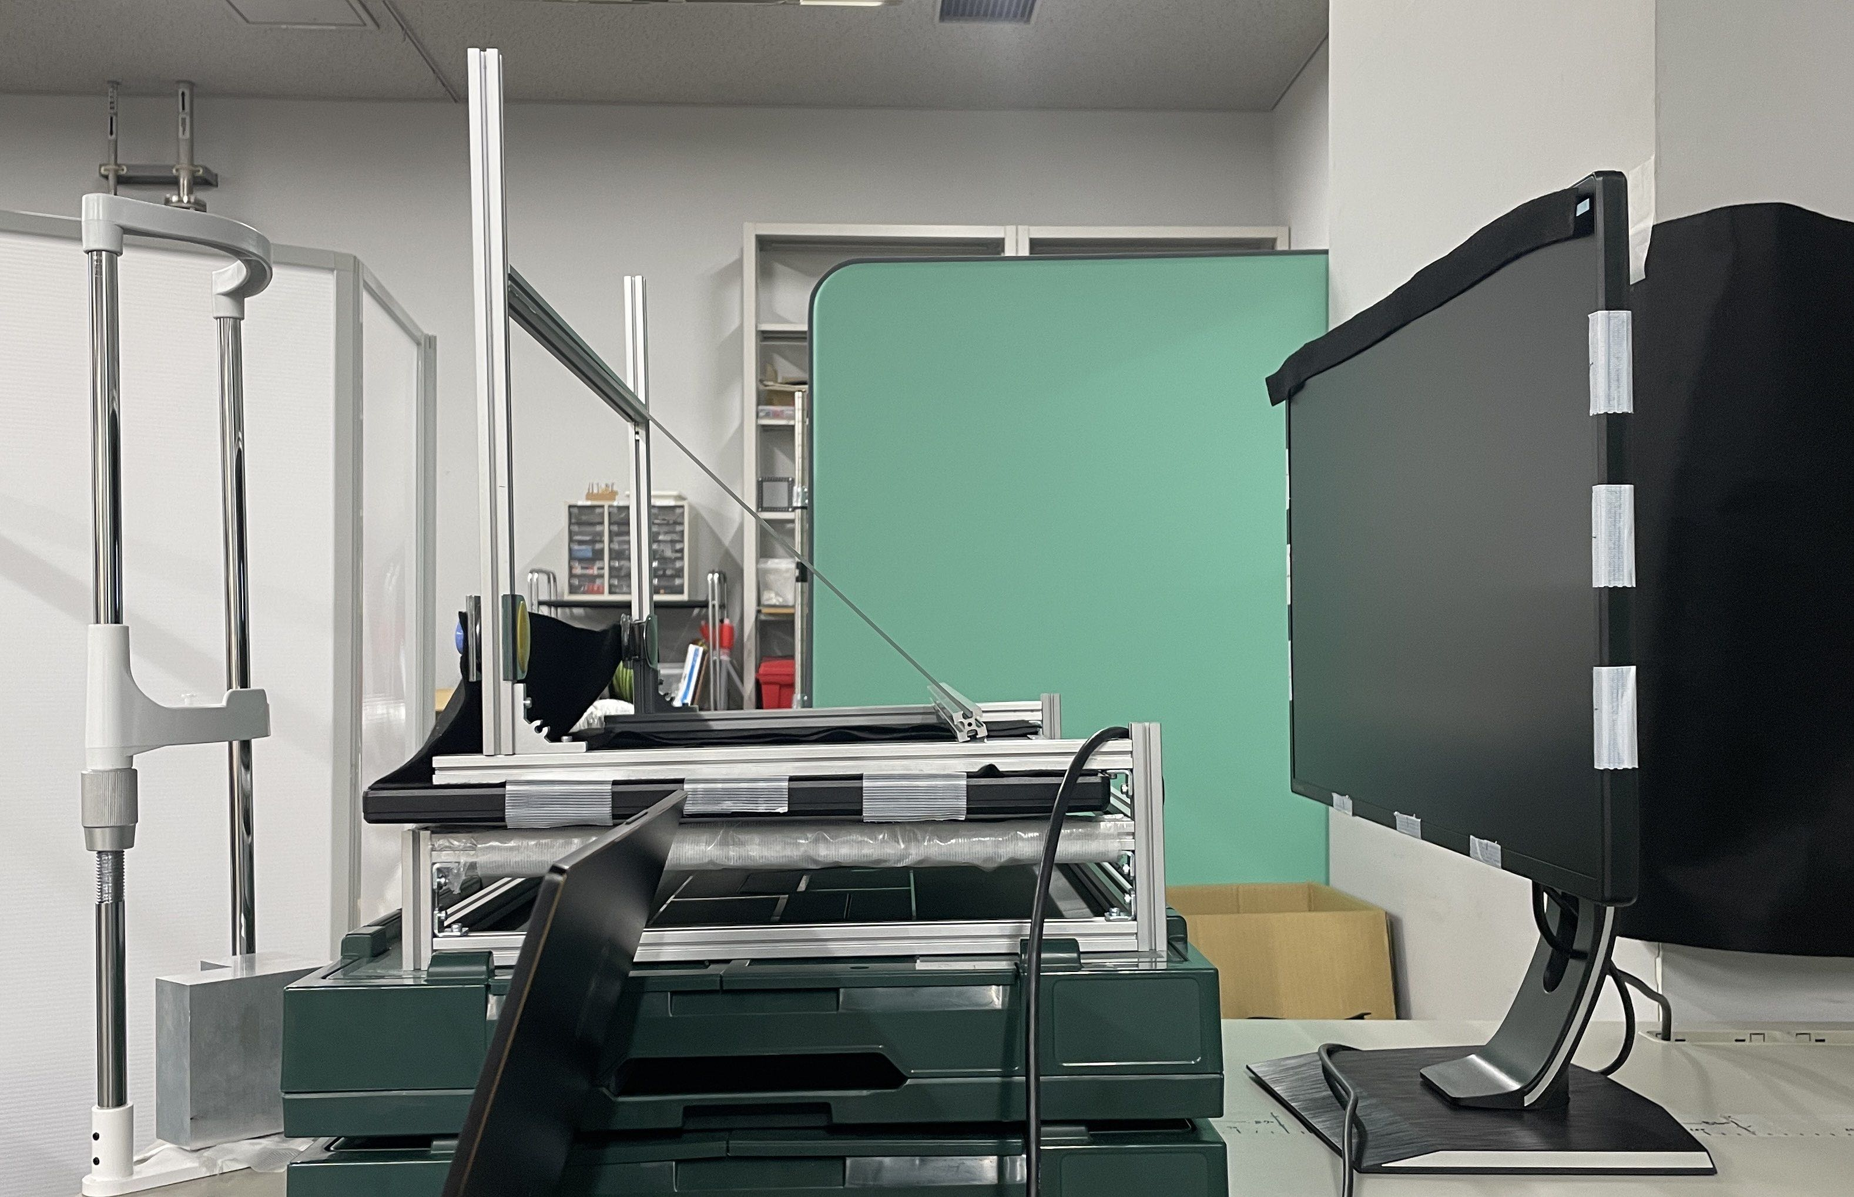
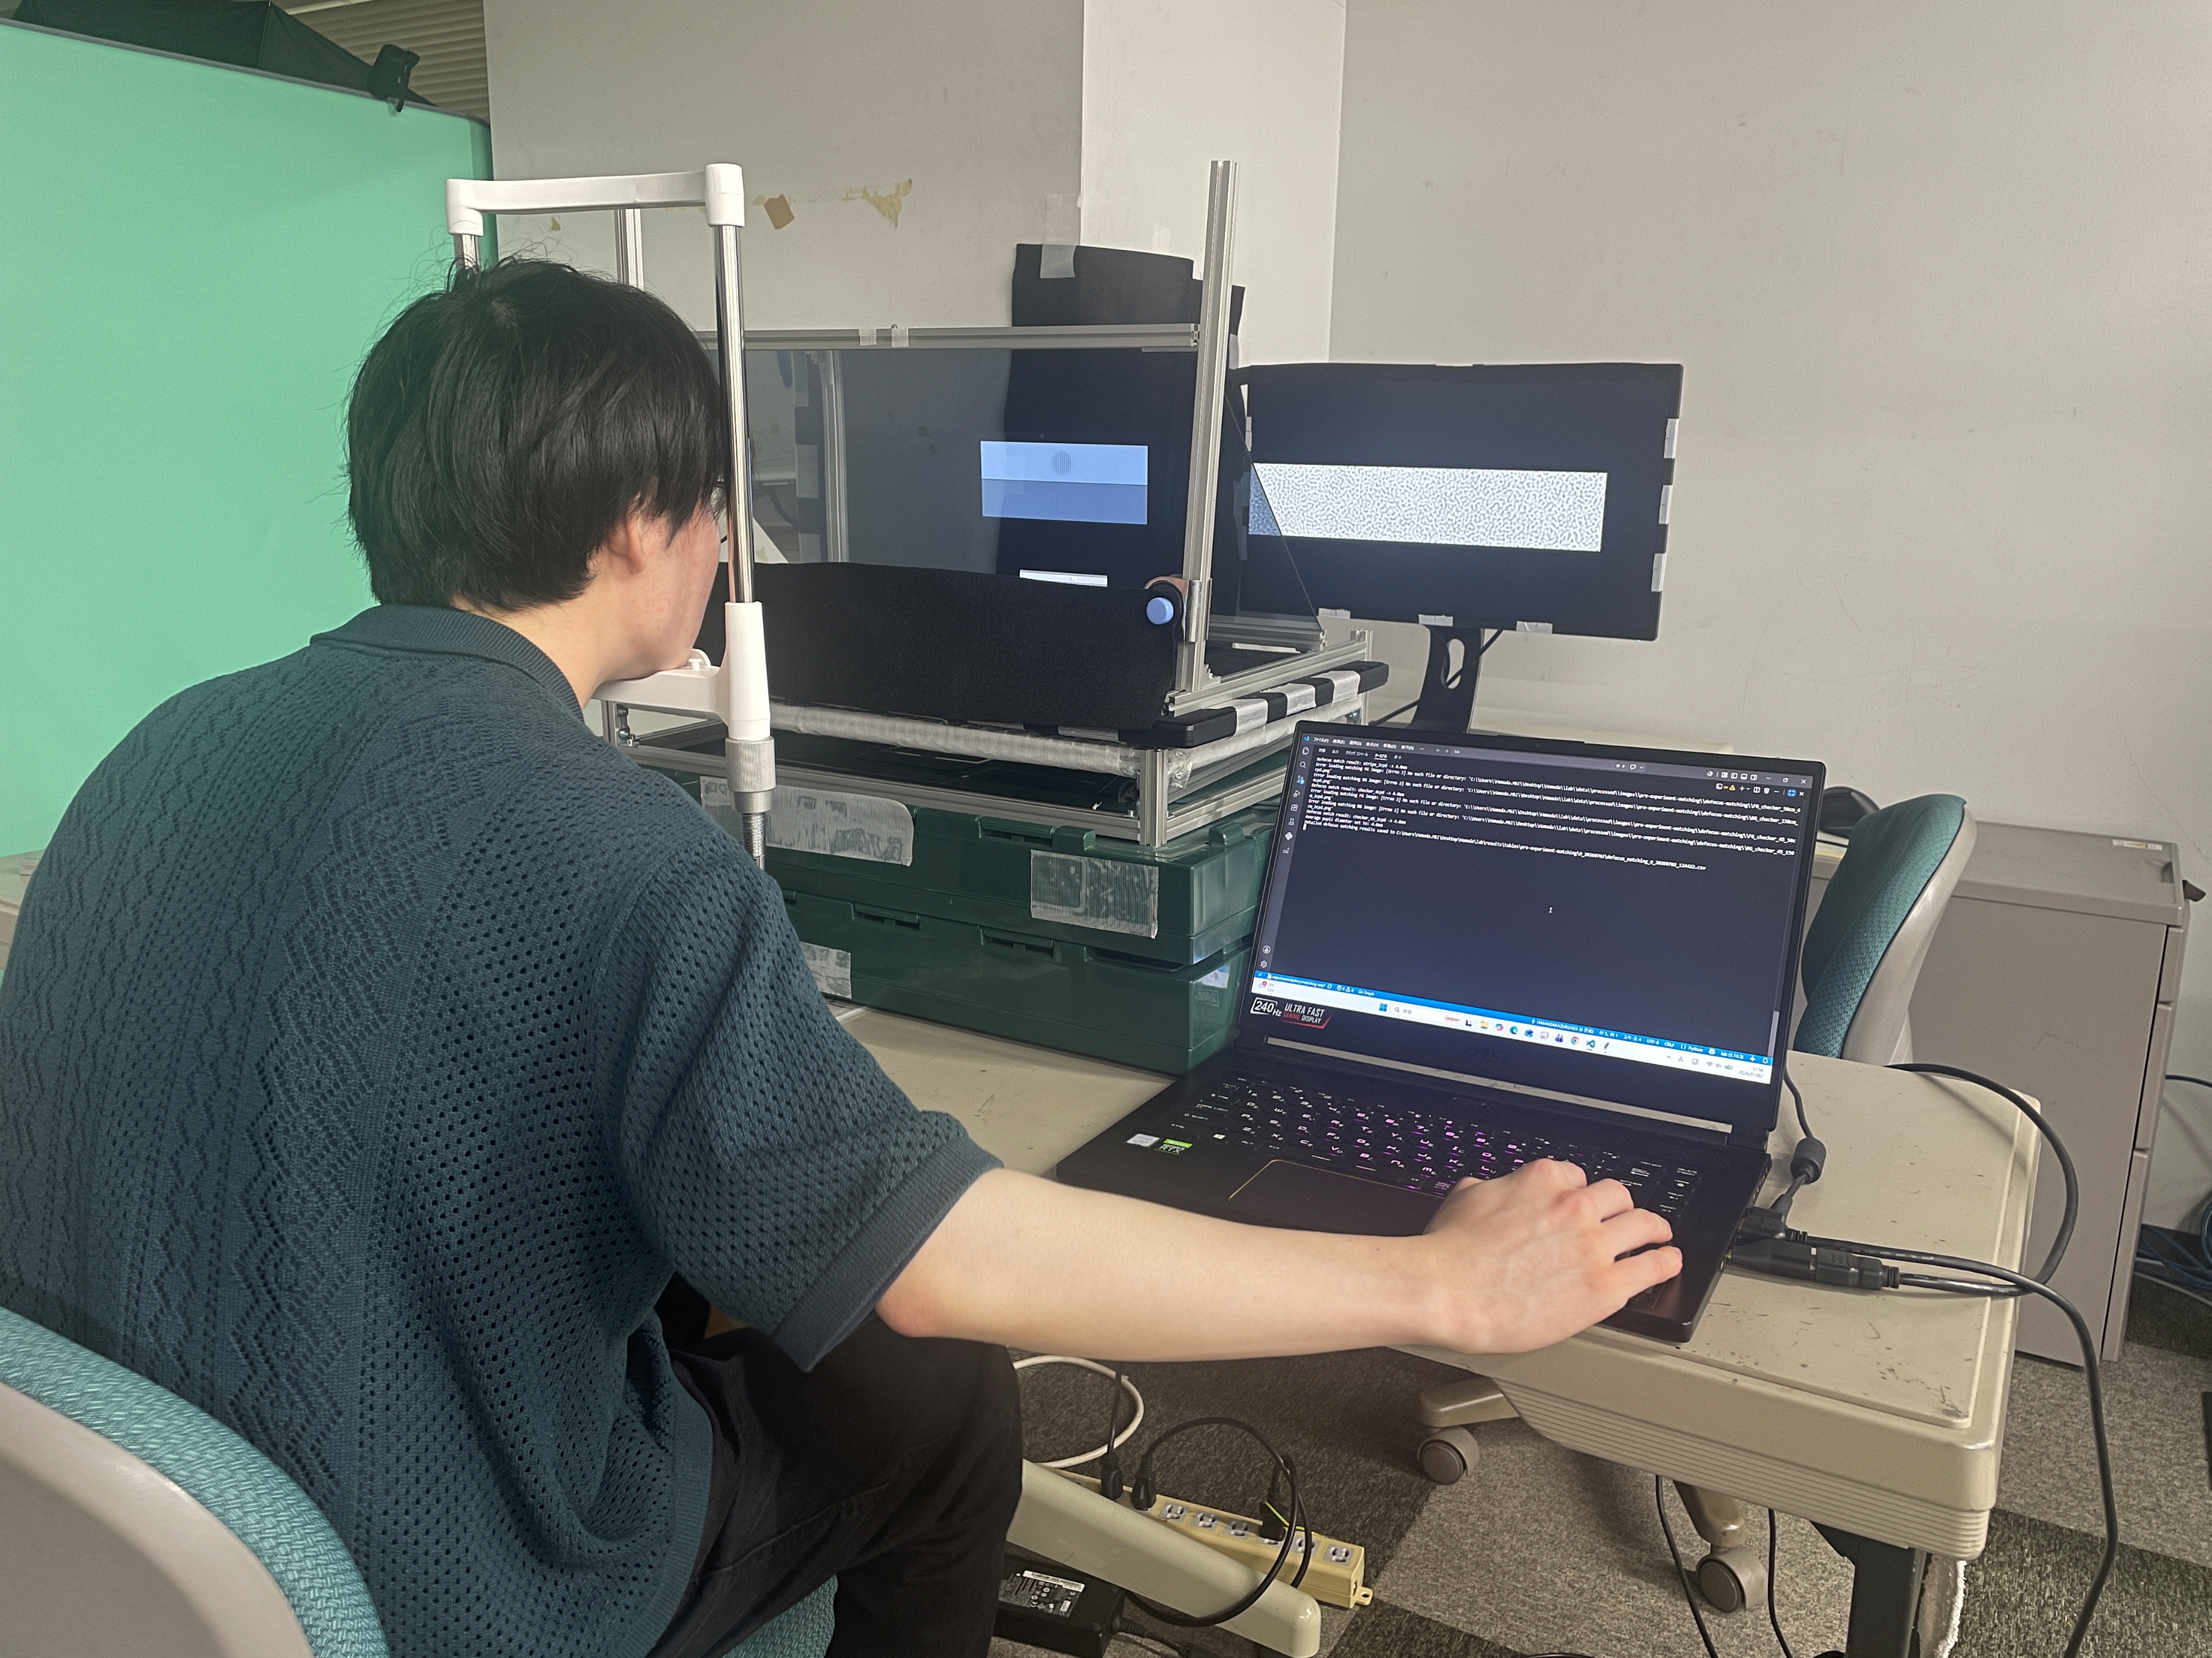
(別紙4)実験の様子
Forehead
Support
Beam
splitter
Background
LCD display
Foreground LCD display
Fig2. 実験の様子．実際は部屋の明かりを消し、暗室状態で行います．
Fig1. 実験装置

